Slide 1




Saúde a cima de tudo

Slide 2


Sobre nós
Somos uma empresa de tecnologia dedicada a melhorar a saúde física e mental
A nossa app permite aos nossos utilizadores terem uma rotina saudável de maneira muito mais fácil e disciplinada

Slide 3

Problema

Slide 4

Problema
-PORTUGAL É O PAÍS DA UNIÃO EUROPEIA QUE PRATICA MENOS EXERCÍCIO.
-PORTUGAL ESTÁ ENTRE OS PAÍSES MAIS SEDENTARIOS DO MUNDO

Slide 5
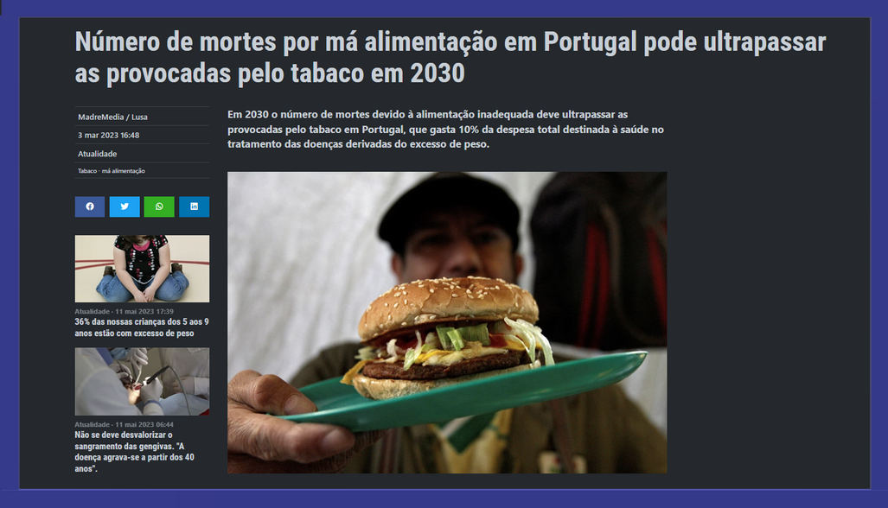
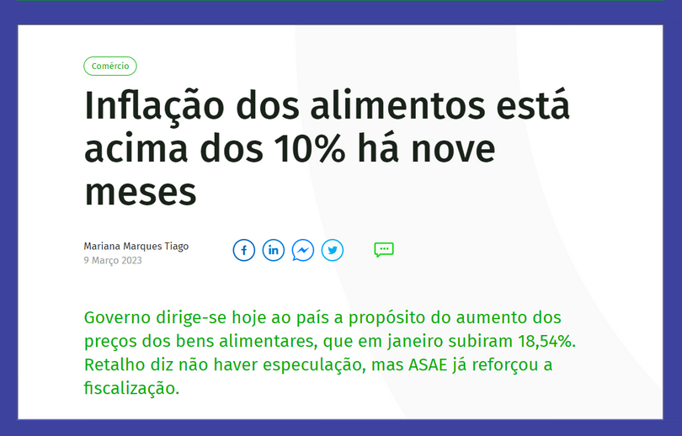
Problema
PORTUGAL É DOS PAÍSES COM PIORES HÁBITOS ALIMENTARES
1 EM CADA 14 FAMÍLIAS PORTUGUESAS PODE NÃO CONSUMIR ALIMENTOS SUFICIENTES DEVIDO À FALTA DE DINHEIRO.

Slide 6




Nossa Solução
HABIT TRACKER
DESCONTOS
A nossa app Stay-Fit tem como objetivo ser um habiit tracker exclusivo para o exercicio físico e alimentação dos nossos utilizadores
Temos como objetivo recompensar os nossos utilizadores com descontos nas área ligadas á alimentação e desporto

Slide 7


A nossa Aplicação
Versões da nossa aplicação
VERSÃO GRATUITA
VERSÃO PREMIUM
Habit tracker
Treinos em video
Loja de Pontos
Detalhes de progresso
Beneficios da versão gratuita
Receitas semanais
Lista de compras semanal
3.99€ Mensalmente

Slide 8


Funcionamento

Slide 9
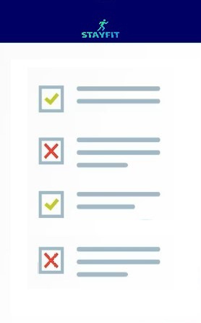
Funcionamento
Questionário
O objetivo do utilizador
Que tipo de treino pretende fazer
Quantos treinos pretende fazer por semana

Slide 10
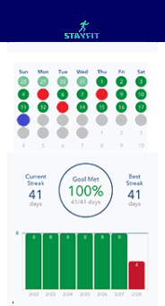
Funcionamento

Slide 11
Funcionamento
treino concluido com sucesso

Slide 12
Funcionamento
treino concluido com sucesso
treino não concluido

Slide 13
Funcionamento
treino concluido com sucesso
treino não concluido
treino por concluir

Slide 14
Funcionamento
Botão Skip
treino concluido com sucesso
No caso se o utilizador num determinado dia tiver um compromisso que o impessa de fazer o treino, temos o botão skip, ou seja não conta como treino não feito.
treino não concluido
treino por concluir
Não altera as estatisticas

Slide 15
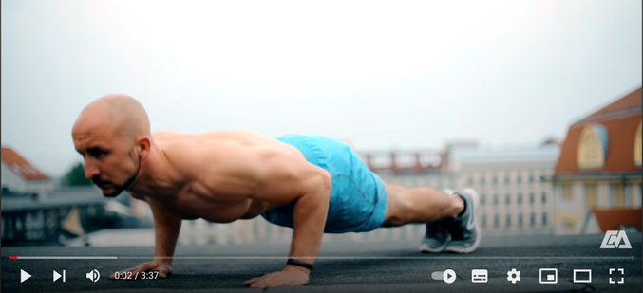

Funcionamento
Tipo de treino
Video Explicativo
Tempo do treino
Nº de repetições
Até pessoas que nunca fizeram exercicio fisico podem começar de maneira muito mais facil
Pontos

Slide 16
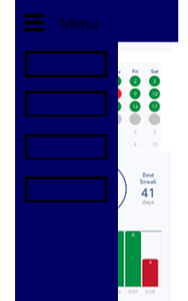



Funcionamento
Emparelhamento
Estatisticas
Loja
Premium

Slide 17
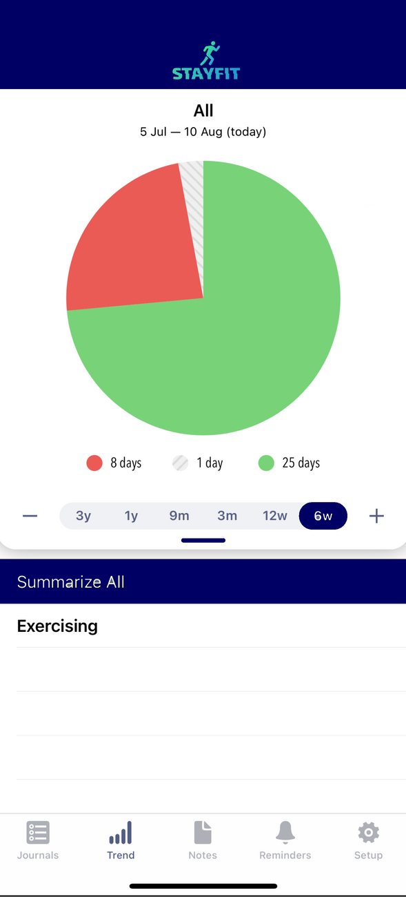



Funcionamento
Estatisticas
Diario
Peso
Semanal
Altura
Mensal

Slide 18
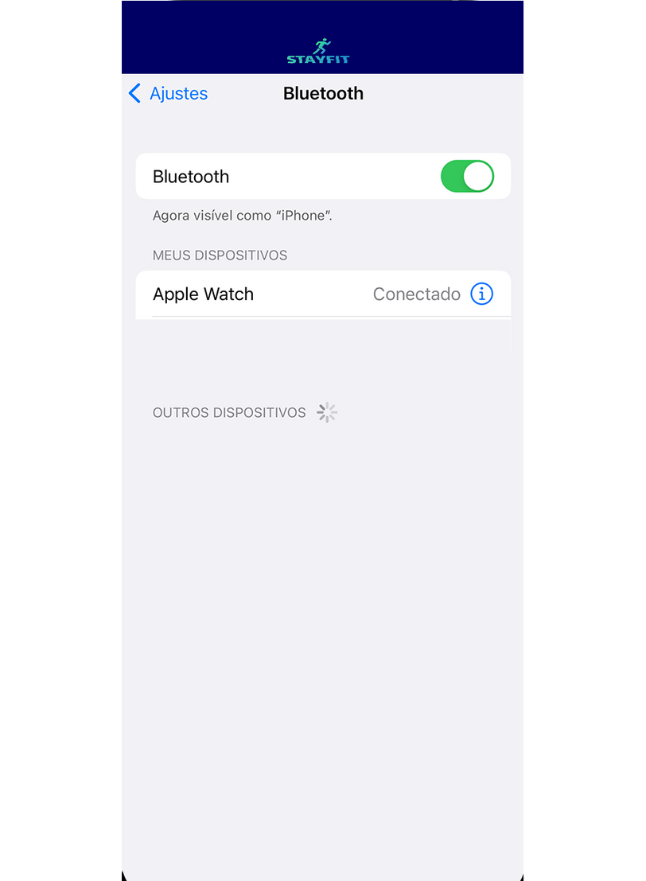

Funcionamento
Emparelhamento

Slide 19
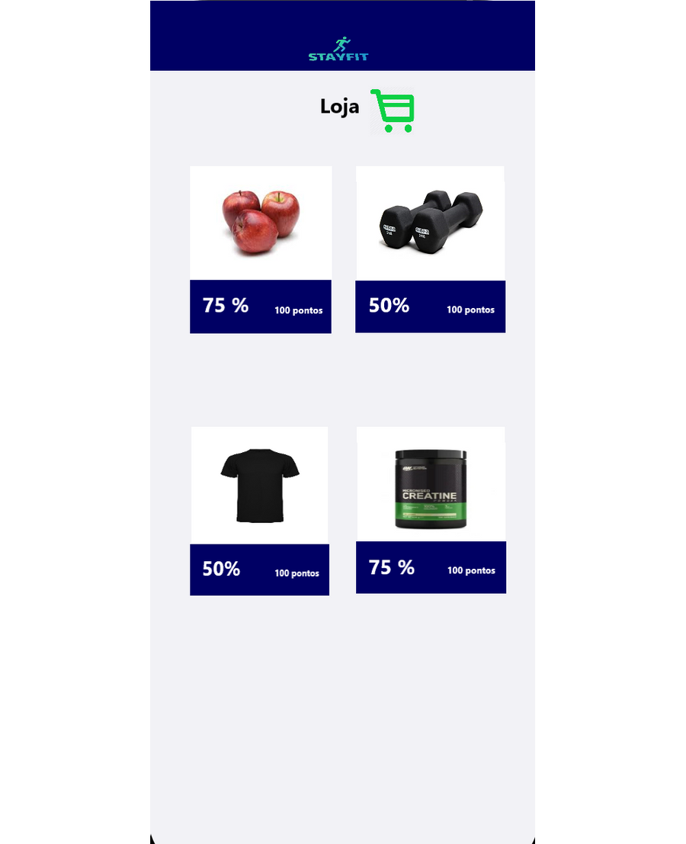

Funcionamento
Loja
Descontos
Parcerias

Slide 20
Funcionamento
Premium
Nutrição
Questionário
O objetivo do utilizador
se tem alguma alergia
que ingredientes não gosta
que ingredientes gosta mais

Slide 21
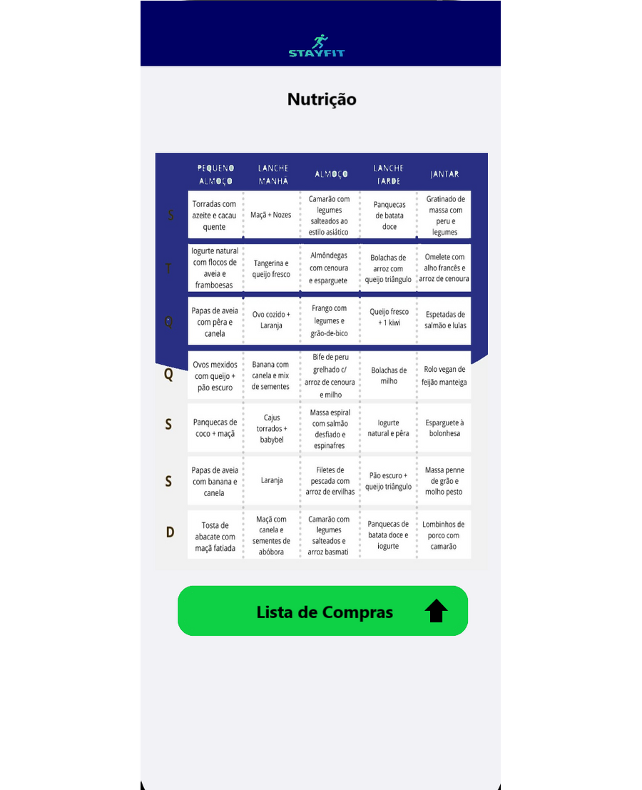
Funcionamento
Premium
Seja o objetivo perder peso seja ganhar massa muscular, o utilizador ao ter a versão premium vai receber:
O software que vai fazer automaticamente estas ementas vai ser desenvolvido pelos nosso programadores em conjunto com a nossa equipa de nutrição
Uma ementa semanal
Lista de compras de todos os ingredientes que precisa para a semana

Slide 22
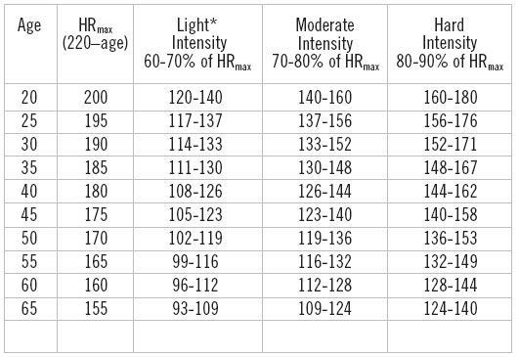
Estudo a realizar

Slide 23







Parcerias

Slide 24
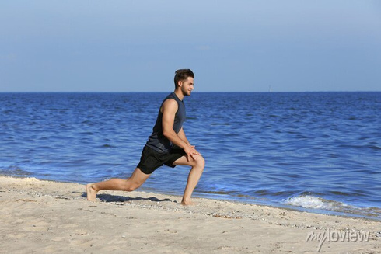


Publico Alvo
Jovens
Não intressa a idade basta o utilizador querer começar uma rotina saudavel
Adultos
Idosos

Slide 25



Monetização
Ganhos
Despesas
PREMIUM
PUBLICIDADES
EQUIPA
PUBLICIDADES
Rendimento mensal das subscrições Premium
Rendimento das publicidades das nossas parcerias.
Despesa Salarial da nossa equipa
Despesa da publicidade á nossa marca nas plataformas das nossas parcerias

Slide 26
Equipa Stay-Fit
CEO´s
Tomás Nave
André Jesus
Choose from over a thousand professionally-made templates
to fit any objective or topic.
Fase Inicial
Fase Final
Numa parte inicial do projeto teriamos o trabalho de ajudar a equipa de programadores a desenvolver a aplicação
Quando a aplicação estivesse lançada ao publico ficariamos só a exercer o cargo de CEO's sendo a direção geral da empresa

Slide 27


Equipa Stay-Fit
Equipa de Designers de Publicidade
Equipa de Designers gráficos e de interfaces
Responsáveis pela parte publicitária da empresa e responsaveis pela exposição da marca
Respondaveis pelo desing dos menus e todas as interfaces da aplicação

Slide 28

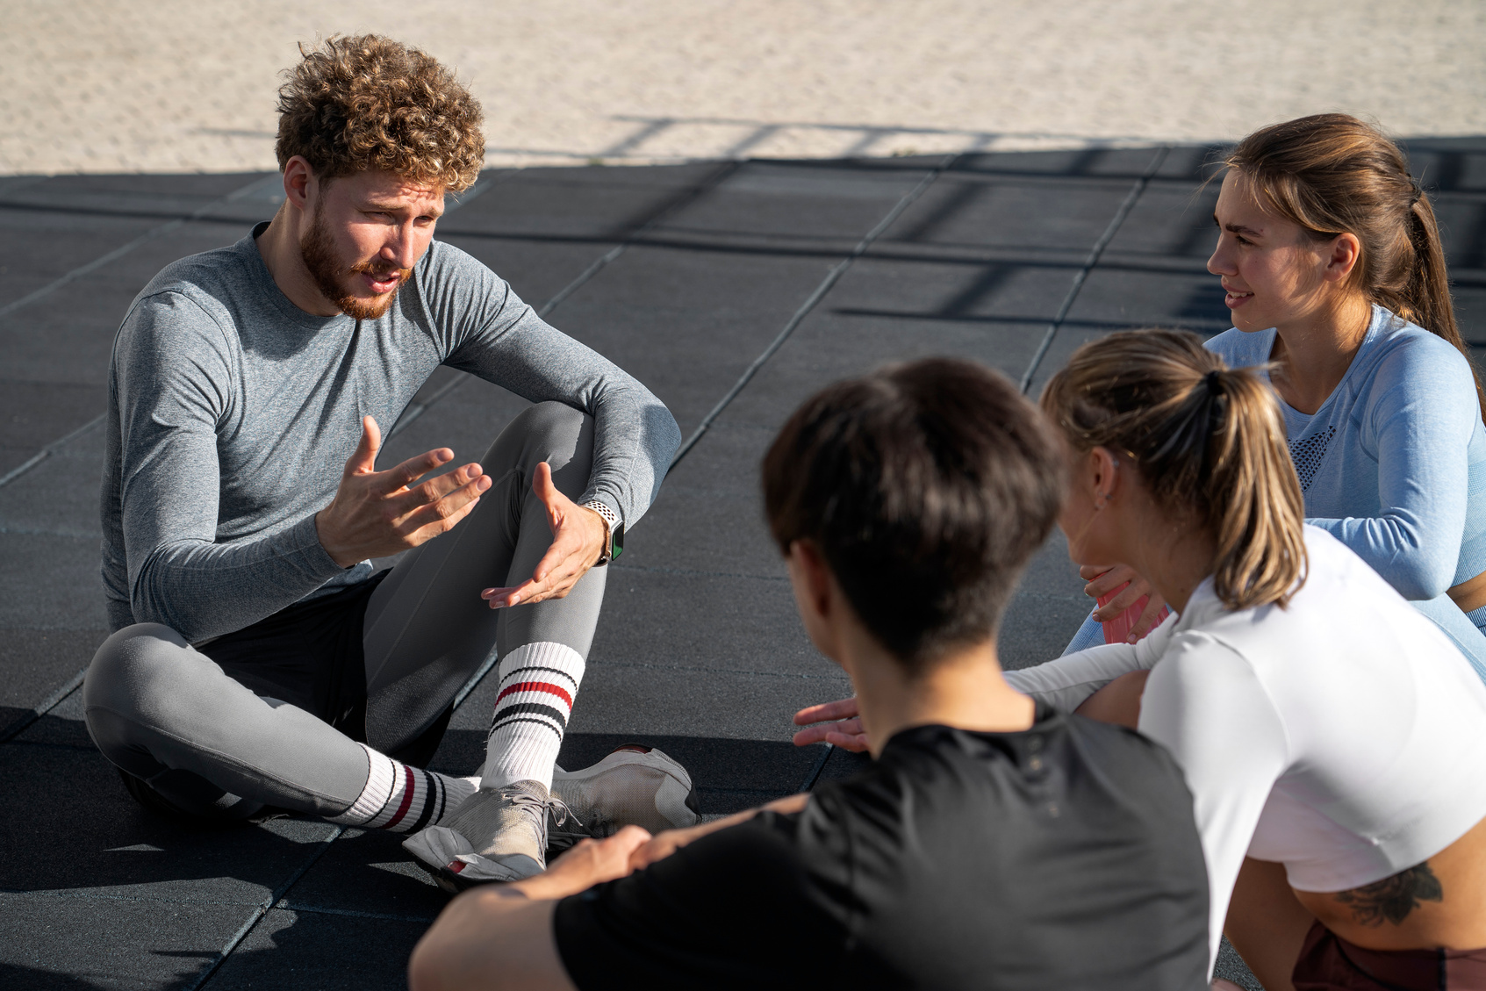
Equipa Stay-Fit
Equipa de Nutricionistas
Equipa de Personal Trainers
Responsaveis por desenvolver receitas, semanalmente fornecidas, para quem subscreveu a versão premium
Dispostos a responder a qualquer tipo de questão, feita por parte dos utilizadores, sobre algum exercício que não tenham entendido e também ficaram responsáveis pela criação de vídeos, explicativos, sobre o treino escolhido pelo utilizador.

Slide 29


Equipa Stay-Fit
Departamento Financeiro
Equipa de Programadores
Responsáveis pela direção financeira da empresa dirigidos pelo CFO da empresa que seria o nosso braço direito
Responsáveis por programar a parte interna da aplicação

Slide 30
Feedback do trabalho
CRÍTICAS POSITIVAS:
CRÍTICAS NEGATIVAS:
Óptima criatividade.
O desenvolvimento da Ideia podia se expandir.
Organização plausível.
Ideias coesas.

Slide 31
Juntem-se á Stay-Fit e comecem uma rotina Saudavel

